Slide 1


Shërbime Konsulence për
Menaxhimin e Rrezikut nga Fatkeqësitë në Lezhë
Prezantim
Plani Vendor i Emergjencave & Mekanizmi i Rikuperimit të Kostos
27 dhjetor 2024

Slide 2
Plani Vendor i Emergjencave?
Cfare eshte?
  Udhëzime për prefekturat dhe bashkitë në lidhje me përgatitjen e skemave të reagimit emergjent për përmbytjet
Audienca (personat e interesuar)
  Ju drejtohet kryesisht zyrtarëve të UKR Lezhë, Prefekturës së Lezhës, Drejtorisë së Përgjithshme të Emergjencave Civile të bashkisë Lezhë dhe drejtorise se ujistjes dhe kullimit Lezhë, të cilët janë përgjegjës për përgatitjen e planeve për Menaxhimin e Rrezikut të Fatkeqësive (DRM).

Slide 3
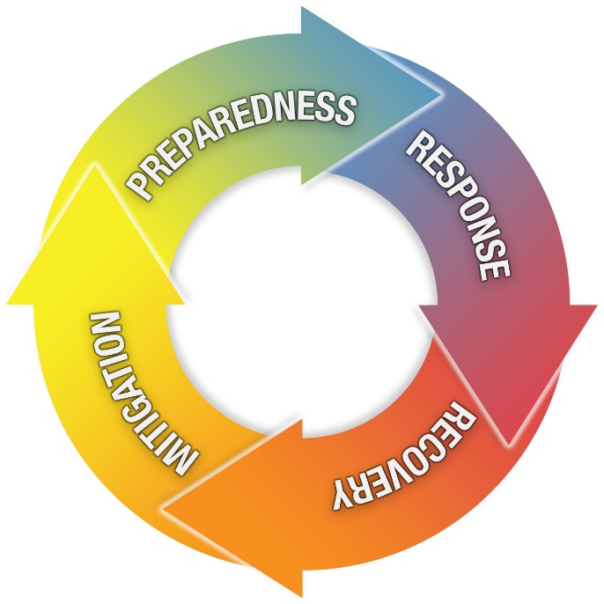
Menaxhimi i rrezikut nga fatkeqësitë (DRM) = cikli i menaxhimit të fatkeqësive 4 faza të planifikimit të reagimit ndaj emergjencave
1. Planifikimi dhe Zbutja :
  Vlerësimi i llojeve të mundshme të përmbytjeve dhe zhvillimi i planeve për reduktimin e probabilitetit të tyre ose ndikimin e tyre në jetë dhe burime
2. Gatishmëria :
  Veprimet që duhen ndërmarrë kur përpjekjet zbutëse nuk kanë parandaluar ose nuk janë në gjendje të parandalojnë një përmbytje.
3. Reagimi :
  Aktivitetet që ndodhin gjatë përmbytjeve që synojnë të identifikojnë dhe ndihmojnë viktimat dhe të stabilizojnë situatën e përgjithshme të fatkeqësisë
4. Rimëkëmbja :
  Veprimet pas një përmbytjeje që synojnë të rivendosin dhe të "ndërtojnë më mirë". Në fund të kësaj faze, duhet të organizohet një vlerësim i qëndrueshmërisë pas përmbytjeve për të siguruar përditësime të rregullta të planit të emergjencës.

Slide 4
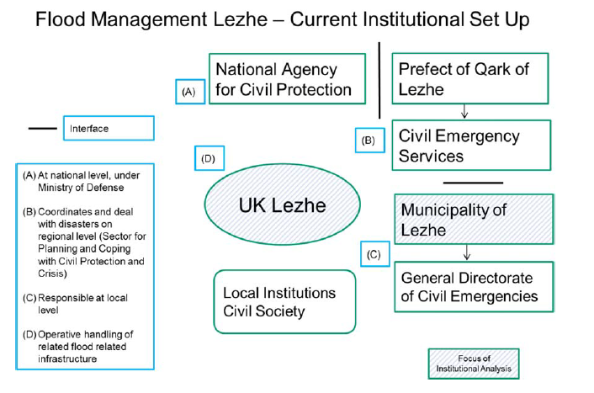
Kuadri ligjor referues; gjendja aktuale

Slide 5
Detyra specifike të bazuara në ligjin 45/2019
NCEP thekson qartë se “është përgjegjësi e autoriteteve në nivel Qarku, Komune dhe Bashkie të zhvillojnë planet e tyre të emergjencës, të cilat të gjitha përfshihen në Planin Kombëtar të Emergjencave Civile dhe procedurat, rolet dhe përgjegjësitë që ai përshkruan”.
Për më tepër, NCEP gjithashtu bën thirrje për një sistem më efikas të paralajmërimit të hershëm (EWS) duke deklaruar se :
“Është përgjegjësi e Departamentit për Planifikimin dhe Reagimin ndaj Emergjencave Civile dhe autoriteteve lokale përkatëse, të sigurojnë që të gjithë aktorët të jenë të njohur me sistemet e paralajmërimit të hershëm vendor dhe kombëtar dhe kontaktet dhe procedurat e nevojshme. Është gjithashtu përgjegjësi e strukturave të emergjencës civile në nivel qendror dhe e zyrtarëve të caktuar të emergjencës civile në nivel Qarku, Komune dhe Bashkie, të sigurojnë që tek publiku dhe institucionet të transmetohen mesazhe paralajmëruese në kohë dhe të përshtatshme, duke i këshilluar ata për rrezikun dhe hapat e nevojshme që duhet të ndërmarrin.”

Slide 6
Analiza e mangësive në raportin Përmirësimi i informacionit për rrezikun dhe humbjet nga fatkeqësitë në Shqipëri – 2022 i Grupit të Bankës Botërore
autoritetet dhe institucionet vendore ende përballen me disa sfida në përmbushjen e përgjegjësive të tyre të përcaktuara me ligj
Në procesin e mbledhjes së të dhënave dhe mirëmbajtjen e bazave të të dhënave për dëmtime dhe humbje pas ngjarjeve të rrezikshme natyrore ose të shkaktuara nga njeriu.
  në vlerësimin e rrezikut,
  në hartimin e planeve lokale të emergjencës,
  në zhvillimin e planeve të investimeve për parandalimin, mbrojtjen dhe rehabilitimin e fatkeqësive,
  në menaxhimin e sistemeve të monitorimit dhe paralajmërimit të hershëm dhe të ngjashme.
  Në ofrimin e të dhënave lidhur me rrezikun dhe humbjen për Agjencinë Kombëtare të Mbrojtjes Civile (AKMC), e cila do të krijojë dhe operojë Bazën Kombëtare të të Dhënave të Humbjeve nga Fatkeqësitë. Sipas ligjit, të dhënat e rrezikut dhe humbjeve nga fatkeqësitë ekzistojnë në tre nivele - bashki, prefektura, ministri dhe institucione qendrore - dhe do të menaxhohen në nivel kombëtar nga AKMC-ja.

Slide 7
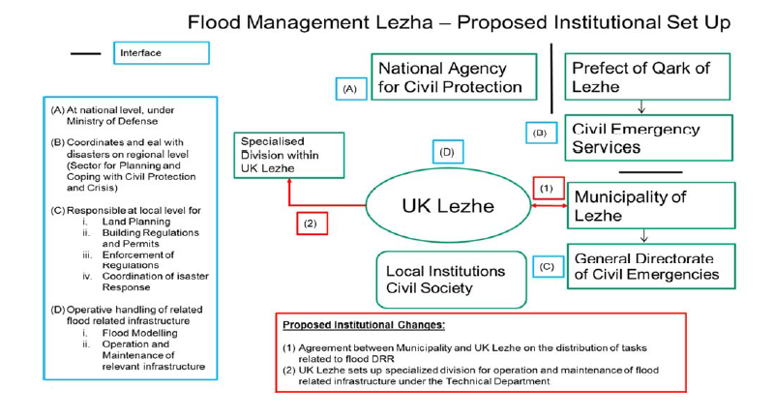

Slide 8
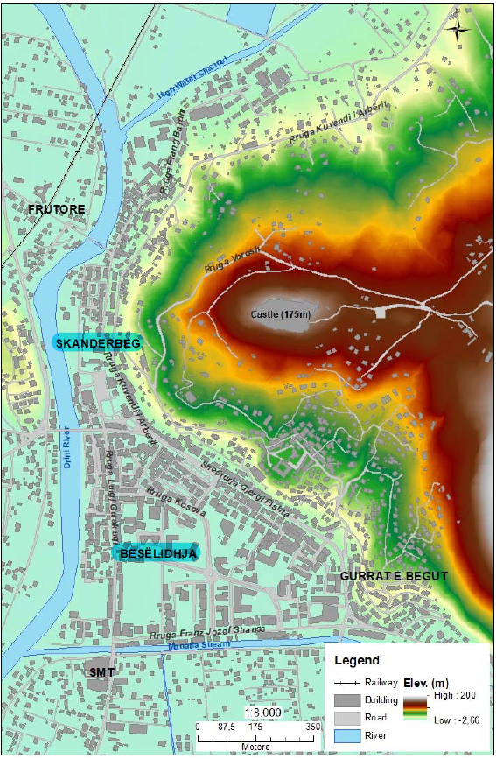
Përmbledhje e analizës së rrezikut nga përmbytjet
Në përgjithësi është një zonë relativisht e vogël që përmbytet rregullisht - deri në 10 herë në vit - duke shkaktuar dëme ekonomike për familjet e prekura. Për shkak të bllokimeve të tubave dhe kapacitetit të kufizuar të rrjetit ekzistues të kanalizimeve, prurjet sipërfaqësore të cilat nuk mund të hyjnë në rrjet mblidhen në zonat e poshtme të qytetit:
zona në jug të Parkut 11 Janari
përgjatë Rrugës së Kosovës afër shkollës së mesme
rreth Apartament “11.2 Ha” (pranë Rrugës Franz Josef Strauss),
Zona tek Varosh Gurrë (ndodhet menjëherë përballë kryqëzimit me rrugën e re të spitalit)

Slide 9
Përmbledhje e analizës së rrezikut nga përmbytjet
Ndikohet më shumë se 10 herë në vit nga përmbytjet, me kohëzgjatje të përmbytjeve që i kalon 24 orë në 93% të rasteve dhe jo më pak se 6 orë.
Thellësia e përmbytjeve në çdo rast ishte mbi 50 cm 36% të rasteve dhe jo më pak se 20 cm.
Burimi i përmbytjes ishte i ndarë përafërsisht në mënyrë të barabartë midis rrugëve, kanaleve të kanalizimeve pranë dhe mbushjes së pusetave.

Slide 10
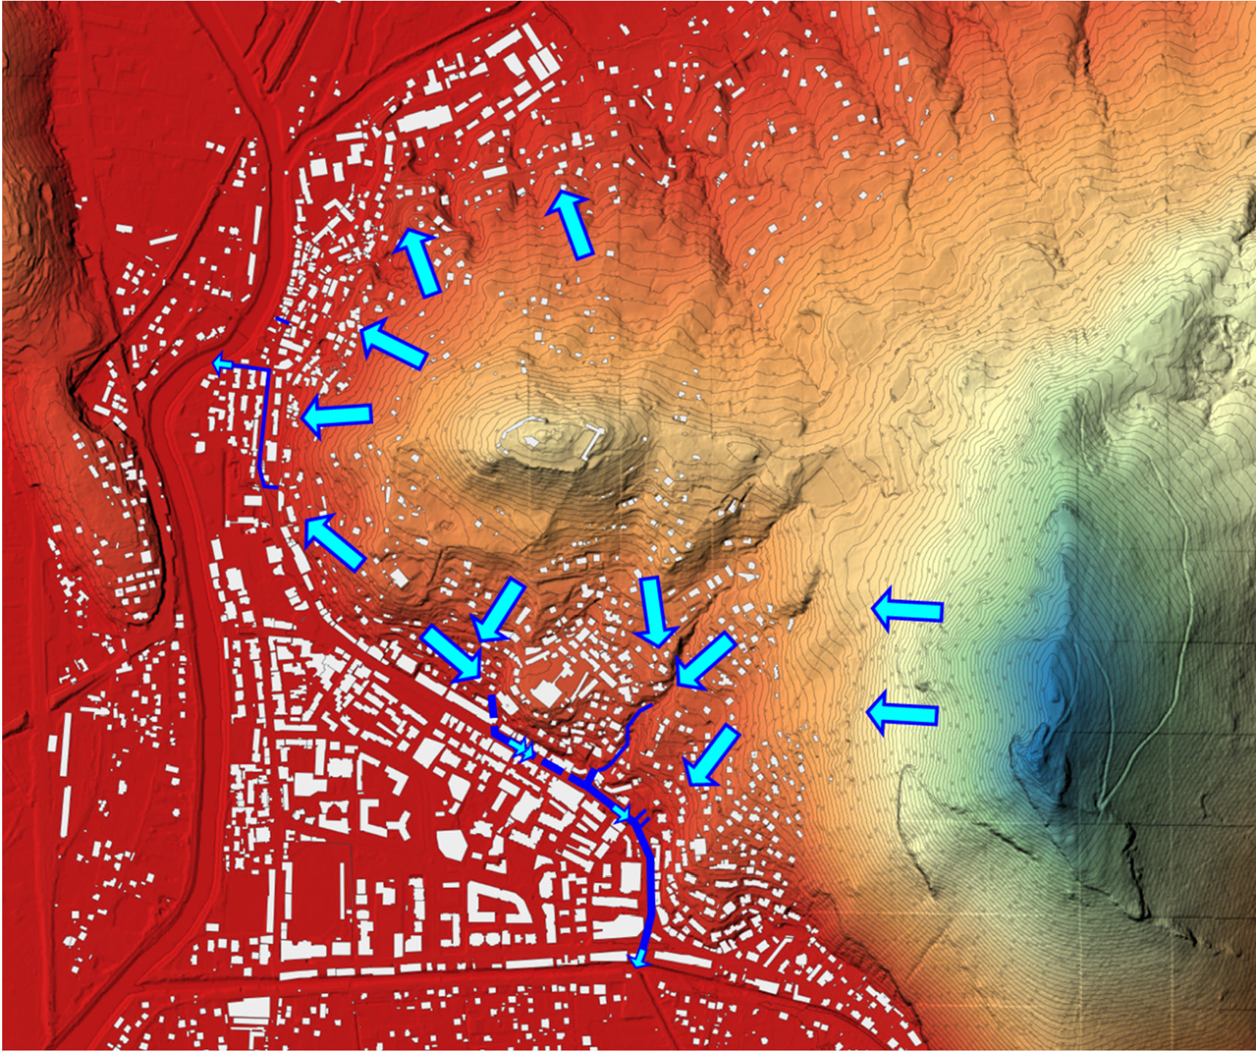
Projekti i Infrastrukturës Bashkiake V: rishikim gjithëpërfshirës për të gjithë infrastrukturën e ujërave të stuhisë dhe ujërave të zeza
Koncepti i devijimit të shkarkimit sipërfaqësor: kullimi i rrjedhës së grumbulluar të ujërave të shiut nga "zonat e nivelit të lartë" (në shpatet e kodrave) nëpërmjet kanaleve të ujërave të shiut në rrjedhën e gravitetit në lumin Drini, përkatësisht në përroin e Manatisë.
Ndarja e ujërave të shiut dhe ujërave të zeza: Prandaj, sistemi i kanalizimeve i projektuar rishtazi është projektuar për të akomoduar një vëllim të caktuar të ujit të shiut.
Pjesë të qendrës së qytetit do të kenë një sistem kanalizimi të kombinuar.

Slide 11
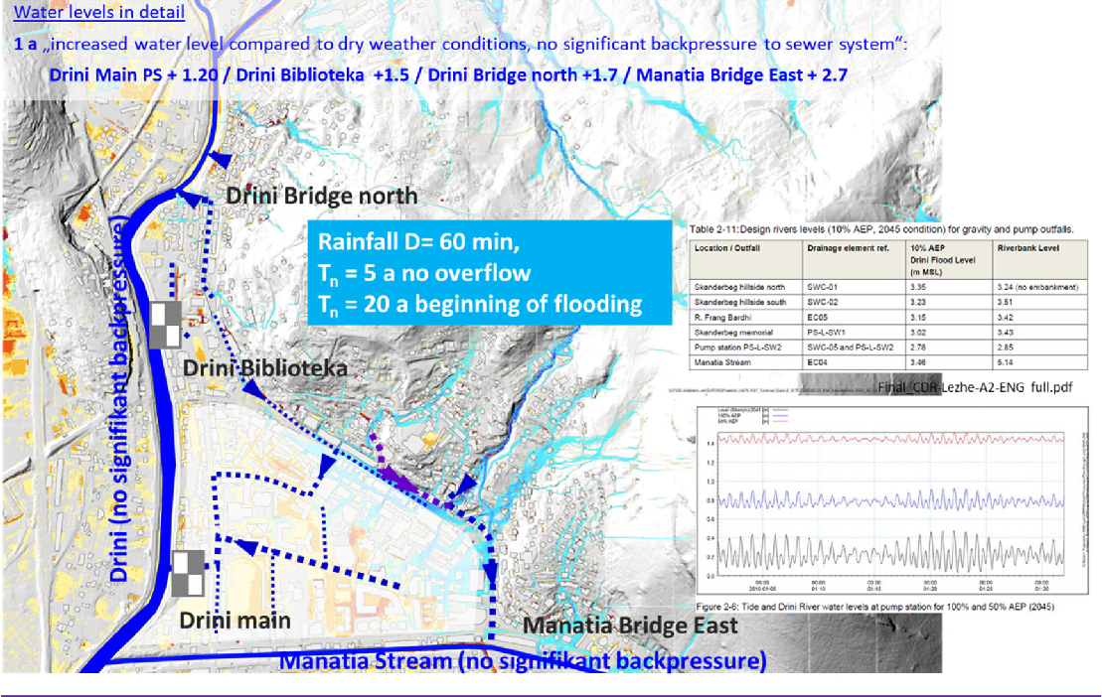
Rreziku i mbetur nga përmbytjet
Në kuadër të Programit V të Infrastrukturës Bashkiake në Lezhë, u kryen simulimet e përmbytjeve bazuar në disa skenarë. Këto simulime përdorën një qasje të koordinuar, duke marrë parasysh nivelet e projektimit të ardhshëm të përmbytjeve duke marrë parasysh efektet e ndryshimeve klimatike dhe sedimentimit në lumin Drin.
me prapa presion të konsiderueshme (niveli normal i ujit) të lumit Manatia, një ngjarje shiu që përsëritet çdo 20 vjet duhet të shkaktojë përmbytje

Slide 12
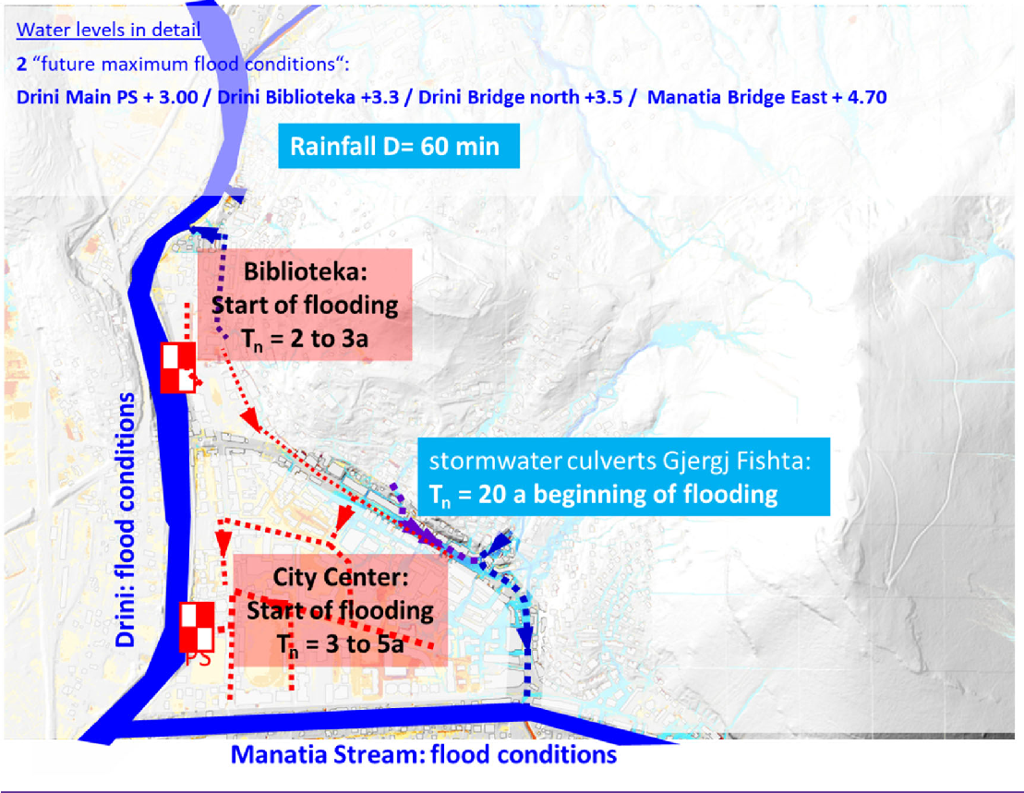
Rreziku i mbetur nga përmbytjet
Me gjendjen e përmbytjes së lumit Manatia, një ngjarje shiu që tejkalon përsëritjen çdo 3 deri në 5 vjet duhet të shkaktojë përmbytje në qendër të qytetit të Lezhës.

Slide 13
Rreziku i mbetur nga përmbytjet: fokusi i një plani të mbrojtjes civile
Zbatimi i masave të propozuara për mbrojtjen nga përmbytjet ofron lehtësim ndaj një ngjarjeje të përmbytjes me probabilitet të tejkalimit vjetor prej 20% (AEP) në kushtet aktuale klimatike. Prandaj, një ngjarje AEP prej 20% ka një shans 20% për t'u tejkaluar në çdo vit, dhe është afërsisht ekuivalenti i stuhisë pesëvjeçare.
Në të vërtetë, fokusi i një plani të mbrojtjes civile për Menaxhimin e Rrezikut nga Përmbytjet shtrihet përtej pyetjes nëse përmbytjet do të ndodhin ose si të parandalohen ato. Në vend të kësaj, ai përqendrohet në pranimin e pashmangshmërisë së ngjarjeve të ardhshme të përmbytjeve dhe fokusohet në zbutjen e ndikimeve të tyre dhe minimizimin e humbjeve shoqëruese.

Slide 14
Paralajmërim i hershëm
Monitorimi në kohë reale: Monitorimi dhe shpërndarja e Buletinit Ditor mbi Rreziqet Natyrore nga - IGEO - Qendra Kombëtare për Parashikimin dhe Monitorimin e Rreziqeve Natyrore (NCFMNH).
Treguesit e statusit: Treguesit e statusit (SI) përftohen nga vëzhgimet në kohë reale ose pothuajse reale të ngjarjes dhe ndikimeve të saj në territor ndërsa ajo shpaloset. Kjo bëhet kryesisht përmes :
Rrjeti kombëtar i stacioneve të motit dhe NCFMNH
Komunikimi i ekipeve të vlerësimit të vendosura në terren (UKR Lezhë, Kryqi i Kuq Shqiptar, Bordi i Ujitjes,)
Komunikimi nga aktorë të tjerë institucionalë (p.sh. bashkitë fqinje, Prefektura, bordet e ujitjes, Drejtoria e Përgjithshme e Emergjencave Civile, etj.)
Popullsia përmes kanaleve të institucionalizuara të komunikimit (numrat e urgjencës)

Slide 15
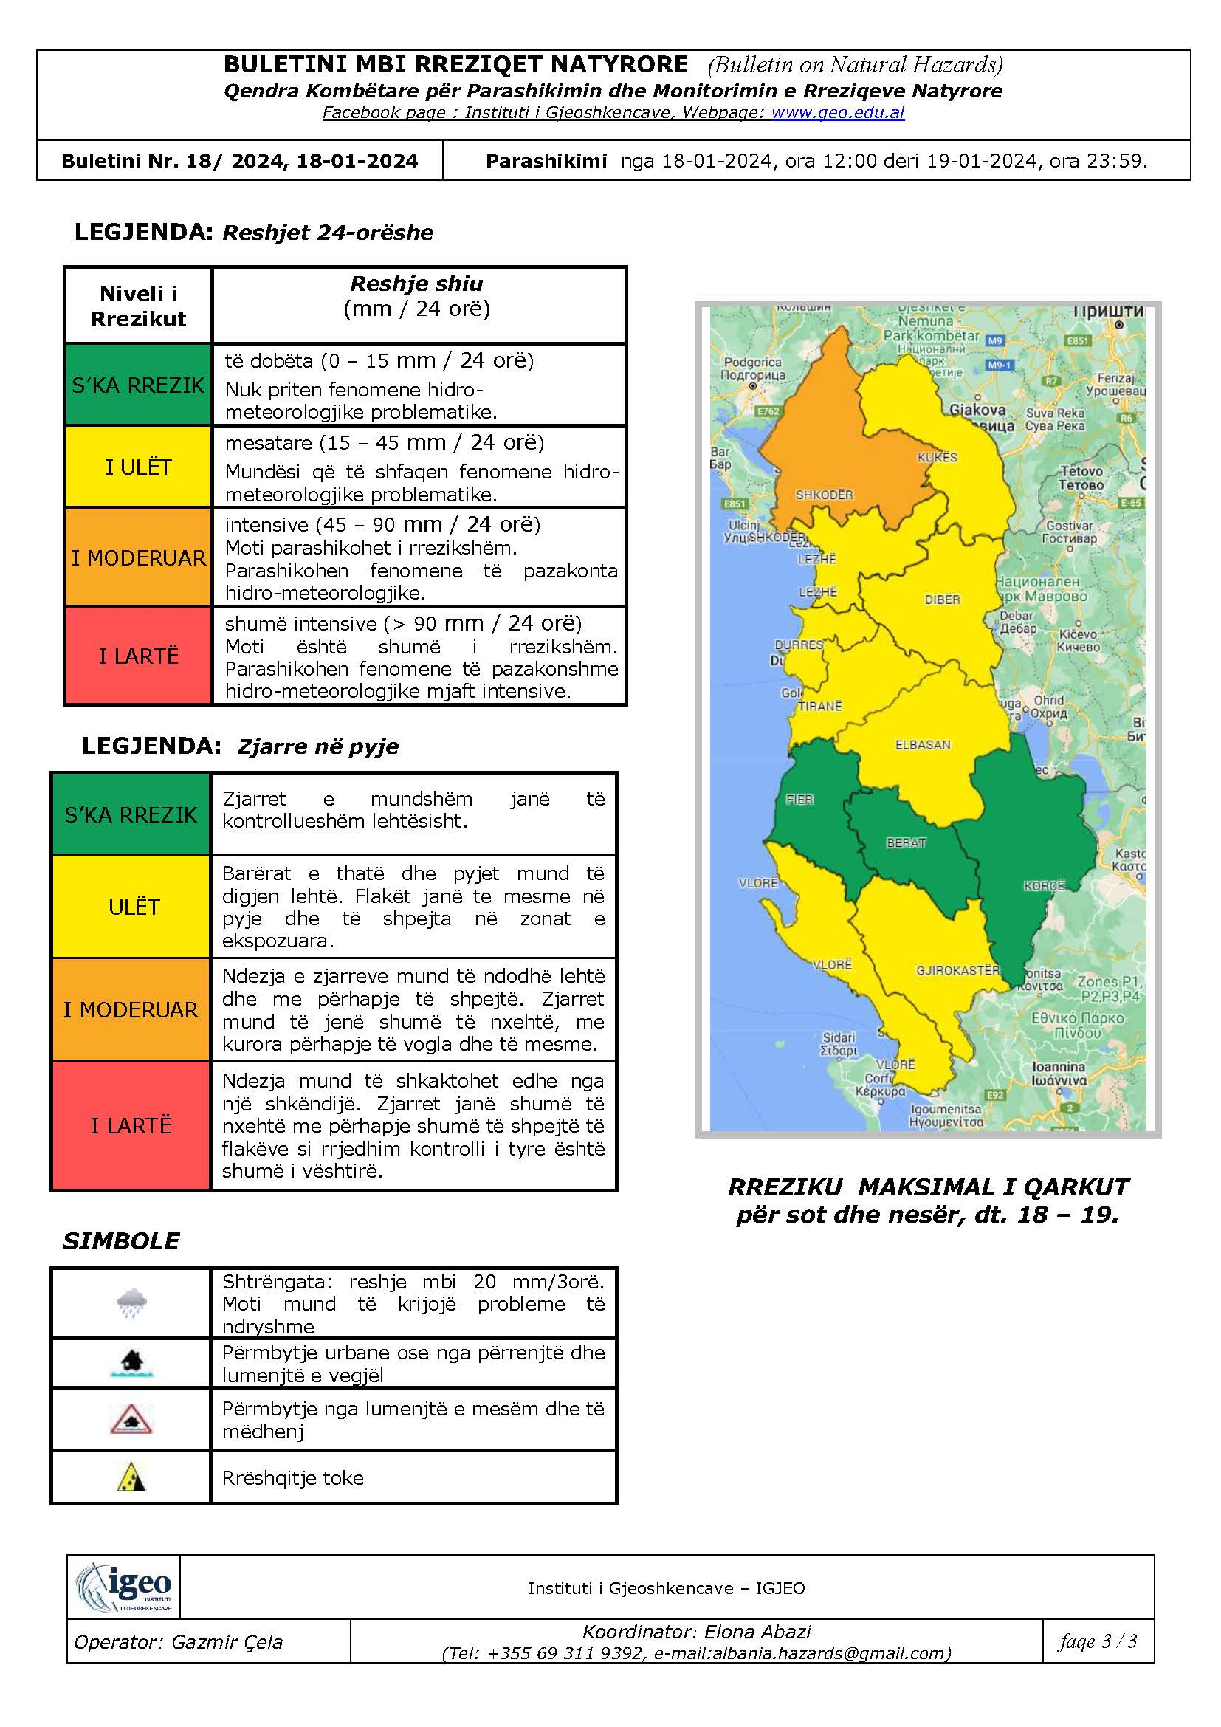
Paralajmërim i hershëm
Treguesit e kontekstit: indikacionet e dhëna nga buletini i prodhuar çdo ditë nga IGEWE, që ofrojnë vlerësimin e rrezikut hidrometeorologjik. Duke pasur parasysh se pragjet e ofruara janë vetëm pluviometrike
Parashikimet e ofruara nga NCFMNH janë kategorizuar në katër nivele rreziku :
      Jeshile (kriticitet zero)
      E Verdhe
      Portokalli
      E Kuqe
Intensiteti i reshjeve shërben si bazë për klasifikimin. Këto parashikime mbulojnë një hark kohor prej "sot dhe nesër" dhe janë të kufizuara në një maksimum prej 36 orësh (referojuni aneksit), që do të thotë se dritarja e përgatitjes është më pak se 36 orë.

Slide 16
Problemet e hasura
Problemi i përgjithshëm: Parashikimet e nxjerra nga Qendra Kombëtare për Parashikimin dhe Monitorimin e Rreziqeve Natyrore (NCFMNH) nuk kanë saktësi dhe afat kohor (shembuj duke pasur parasysh përmbytjet e rënda në 19 dhe 20 Mars 2024
Në buletinin e datës 18 mars përmendet: E VERDHA e mesme (15 – 45 mm / 24 orë); Mundësia e dukurive hidrometeorologjike problematike
Buletini i datës 19 Mars përmend: PORTOKALLI intensiv (45 – 90 mm / 24 orë) Moti parashikohet të jetë i rrezikshëm. Parashikohen dukuri të pazakonta hidrometeorologjike.
Mbetet e paqartë se kur duhet klasifikuar një situatë si me rrezik të lartë, pasi pragu për një përcaktim të tillë nuk është vendosur në mënyrë të vendosur..

Slide 17
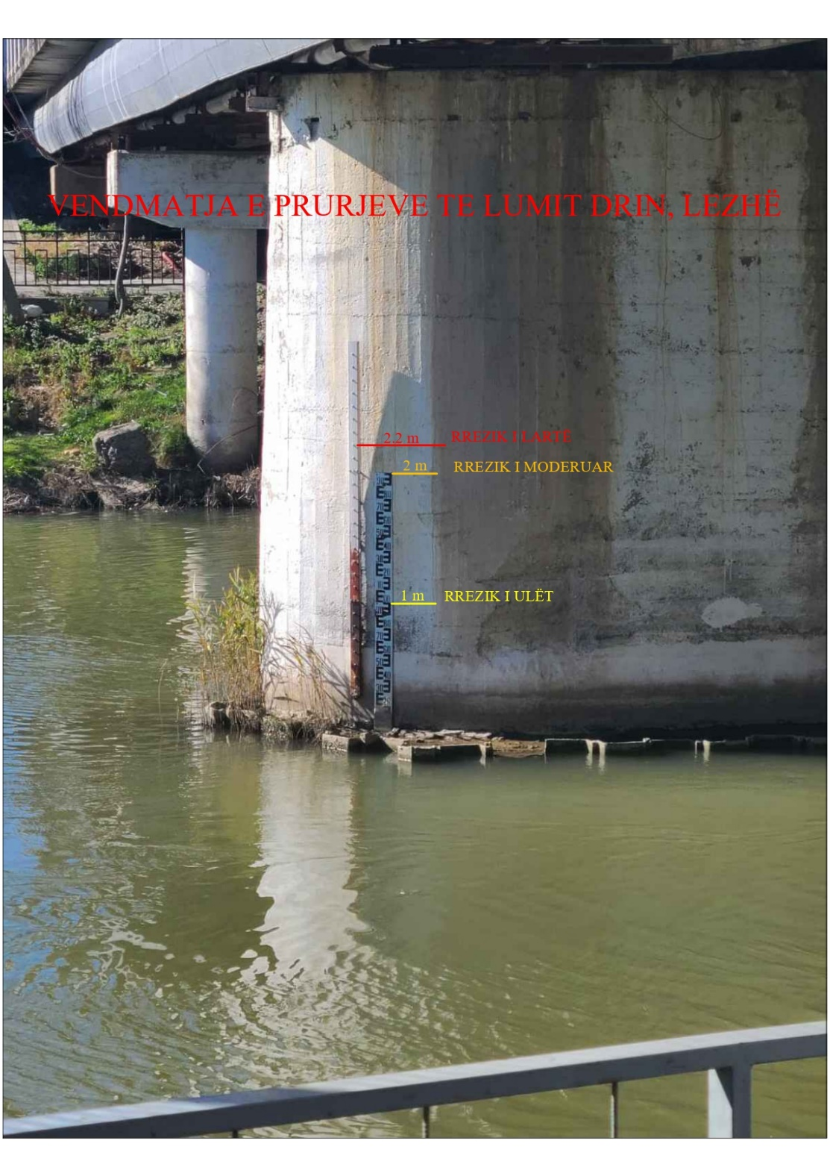
Pikat e përmirësimit
Parashikimet e bëra nga NCFMNH mbështeten në të dhënat e stacionit meteorologjik të Lezhës, i cili është stacion manual. Të dhënat nga stacionet manuale regjistrohen në një mënyrë tradicionale, duke kërkuar praninë e një vëzhguesi. Të dhënat nga stacionet e monitorimit manual mblidhen dy herë në ditë nga vëzhguesit në orën 7:00 dhe 19:00: kërkon shumë kohë.
Bëjini në dispozicion buletinet e rreziqeve natyrore 365/365. Një analizë e buletineve të disponueshme të rrezikut në faqen e internetit të NCFMNH zbulon se nuk krijohen buletine vëzhgimi dhe rreziqesh të dielën. Kjo nënkupton që rreth 14% e vëzhgimeve në kohë nuk janë të disponueshme, duke zvogëluar besueshmërinë dhe plotësinë e informacionit të dhënë.
Matës manual është përdorur për të monitoruar nivelin e ujit të lumit Drin. Ky matës luan një rol vendimtar në monitorimin e niveleve të lumenjve dhe informimin e vlerësimeve të rrezikut nga përmbytjet dhe përpjekjet e menaxhimit

Slide 18
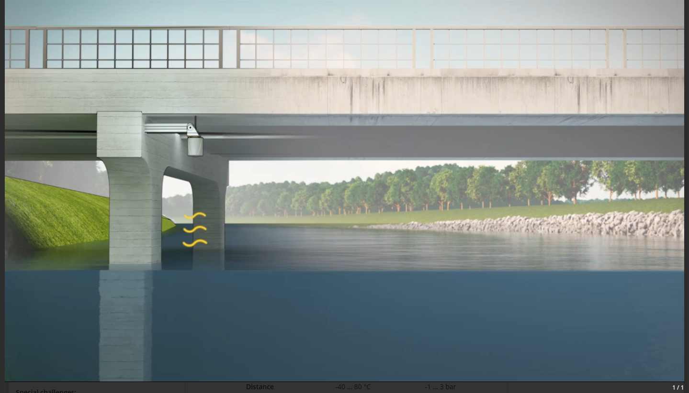
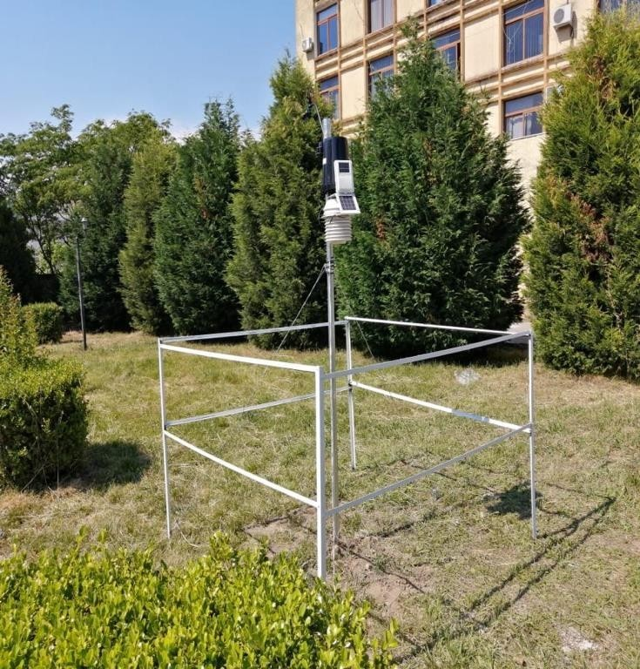
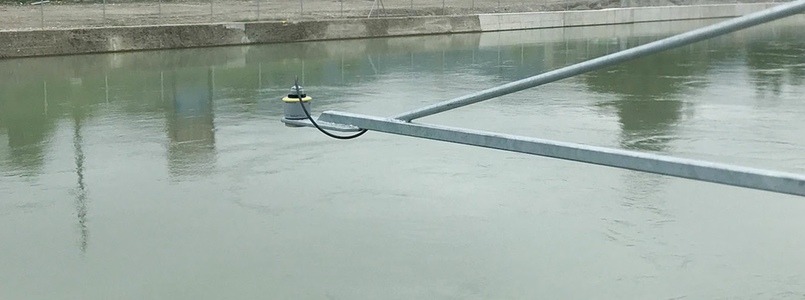
Pikat e përmirësimit
Duke pasur parasysh ndjeshmërinë e Lezhës ndaj përmbytjeve, vendosja e pajisjeve për monitorimin e nivelit të ujit të lumit Drin konsiderohet i domosdoshëm.
  Instalimi i një Stacioni Meteorologjik Automatik Termometrik dhe Pluviometrik: Futja e stacioneve automatike meteorologjike në Lezhë ofron disa avantazhe. Këto stacione kryejnë matje të shpeshta meteorologjike në intervale të rregullta,

Slide 19
Pikat e përmirësimit
Integrimi i parashikimeve meteorologjike me të dhënat lokale të reshjeve dhe nivelit të lumit në kohë reale është propozuar të përfshihet në stacionin e ri të pompimit të ujërave të shiut Besrlidhja me sistemin SCADA.
Kjo do t'i bëjë të dhënat e monitorimit të aksesueshme nëpërmjet ueb-it dhe aplikacioneve të smartfonëve 7/7 dhe 24/24 orë. Kjo pajisje monitorimi në kohë reale duhet t'i jepet UKR Lezhës si pjesë e stacionit të pompimit të Besalidhja.
Angazhimi i komunitetit lokal të qendrës së Lezhës në monitorimin e ujërave të shiut mund të jetë një strategji efektive për të parandaluar bllokimin e pikave të marrjes për shkak të grumbullimit të rërës dhe mbeturinave. Këtu janë disa mënyra për të përfshirë komunitetin local.
Fushata ndërgjegjësuese :
  Adopt-a-Drain Programs: Krijoni një program adopt-a-drain ku banorët mund të dalin vullnetarë për të miratuar kanale specifike të ujërave të stuhisë ose pika marrjeje në lagjen e tyre.
  Platformat e Raportimit të Qytetarëve: Krijoni një platformë raportimi qytetar ku banorët mund të raportojnë lehtësisht pikat e bllokuara të marrjes ose çështje të tjera të lidhura me ujërat e shiut. Kjo mund të jetë nëpërmjet një aplikacioni celular, faqe interneti ose linjë telefonike.
  Trajnim dhe edukim: Ofroni seanca trajnimi dhe seminare për anëtarët e komunitetit se si të mirëmbahen siç duhet pikat e marrjes së ujërave të shiut.

Slide 20
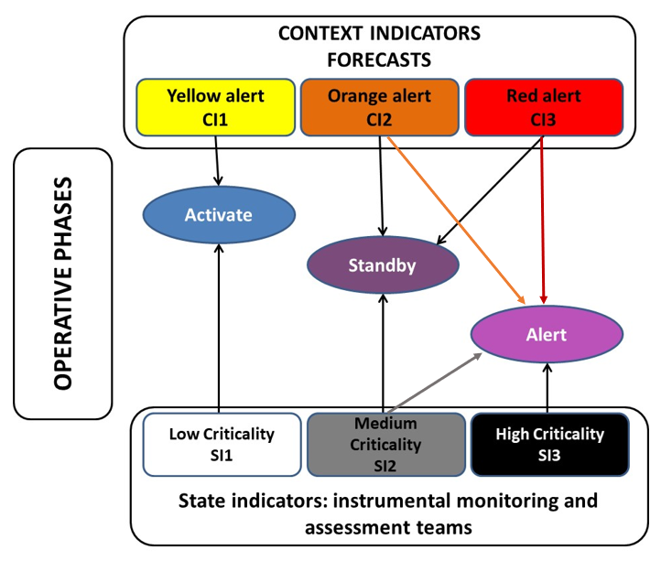
FAZAT OPERACIONALE: Skema e reagimit emergjent

Slide 21
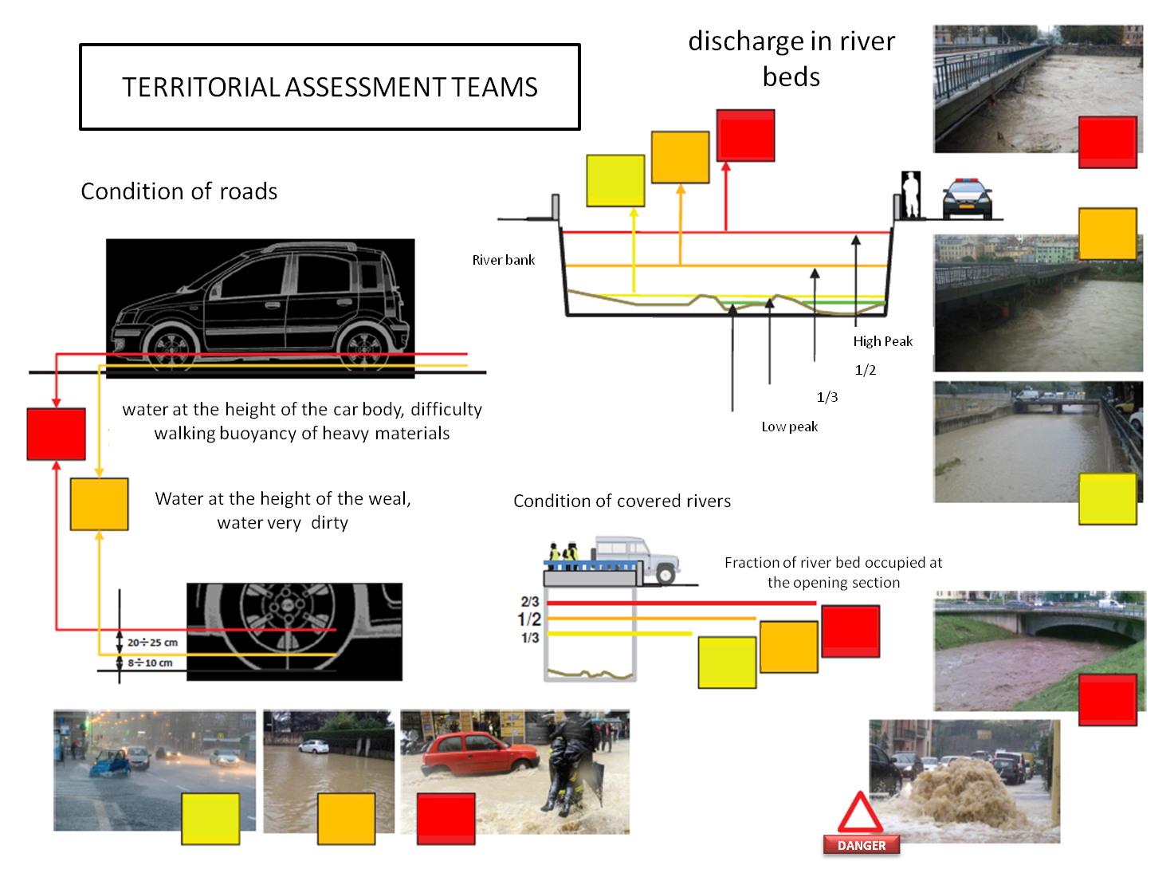
Ekipet e vlerësimit të territorit
Aktivitetet e ekipeve të vlerësimit zhvillohen në mënyrë dinamike. Sipas rrugëve të paracaktuara (që do të zhvillohen me një procedurë pjesëmarrëse duke përfshirë popullatën dhe të gjithë palët e interesuara në përcaktimin e tyre) dhe kartat e kontrollit;
Personeli nga prefekturat ose bashkitë, vullnetarë të trajnuar dhe ekspertë të tjerë të projektuar përdorin automjete të dallueshme të pajisura ndoshta me sisteme komunikimi radio dhe/ose telefonike.

Slide 22
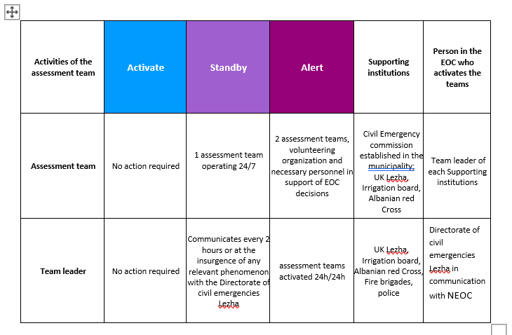
Ekipet e vlerësimit të territorit

Slide 23
Skema e reagimit në rast alarmi për përmbytje
Skema e reagimit për të përballuar një alarm për përmbytje në Lezhë përfshin një qasje sistematike dhe të koordinuar për të zbutur rreziqet, për të garantuar sigurinë publike dhe për të minimizuar ndikimin e ngjarjes së përmbytjes në 10 faza.
1. Aktivizimi i Sistemit të Paralajmërimit të Hershëm:
2. Paralajmërimi dhe komunikimi:
3. Aktivizimi i Qendrës së Operacioneve Emergjente:
4. Planifikimi dhe Ekzekutimi i Evakuimit:
5. Mobilizimi i burimeve:
6. Masat e Sigurisë Publike:
7. Monitorimi dhe vlerësimi:
8. Mbështetja dhe Asistenca e Komunitetit:
9. Rimëkëmbja dhe rehabilitimi:
10. Rishikimi pas Veprimit :

Slide 24
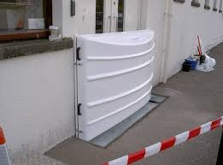
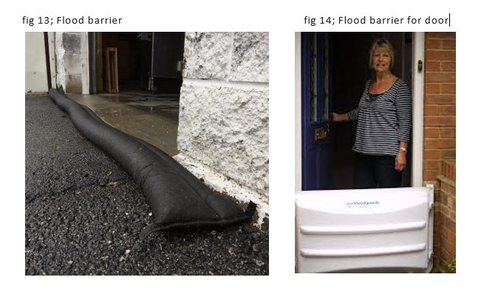
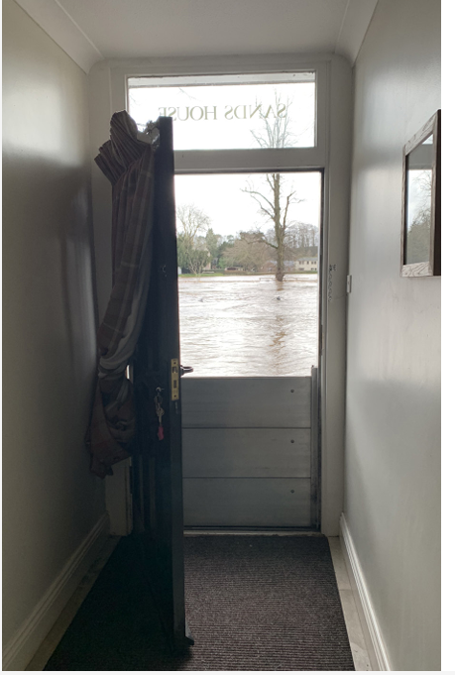
Qasja e rezistencës ndaj përmbytjeve

Slide 25
Plani i Veprimit për mbulimin e kostos DRM në Lezhë: Buxheti i parashikuar për Planin e Veprimit për DRM (2025-2027)
A Informacioni, Ndërgjegjësimi dhe Ngritja e Kapaciteteve të Komunitetit :
  Trajnim i Grupeve Vullnetare : 120,000 LEK
  Trajnim i Komunitetit : 120,000 LEK
  Fushata sensibilizuese për pastrimin e kanaleve të ujërave të zeza : 60,000 LEK
B Rritja e kapaciteteve institucionale dhe qeveritare :
  Trajnimi i Komitetit të Mbrojtjes Civile : 120,000 LEK
  Rishikimi i Planit Vendor të Territorit : 100,000 LEK
  Krijimi i bazës së të dhënave DRM : 50,000 LEK

Slide 26
Plani i Veprimit për mbulimin e kostos DRM në Lezhë: Buxheti i parashikuar për Planin e Veprimit për DRM (2025-2027)
C Masat për reduktimin e rrezikut nga fatkeqësitë :
  Mirëmbajtja e kanaleve primare : 53,000,000 LEK
  Mirëmbajtja e kanaleve dytësore dhe blerja e pajisjeve : 25,000,000 LEK
  Barrierat e Përmbytjeve të Përkohshme: 200,000,000 LEK
D Ngritja e kapaciteteve institucionale dhe operacionale :
Krijimi i Sistemeve të Paralajmërimit të Hershëm : 150,000,000 LEK
Buxheti total i vlerësuar për masat DRM: Përafërsisht përfaqëson 4.5% të buxhetit total të Lezhës.

Slide 27
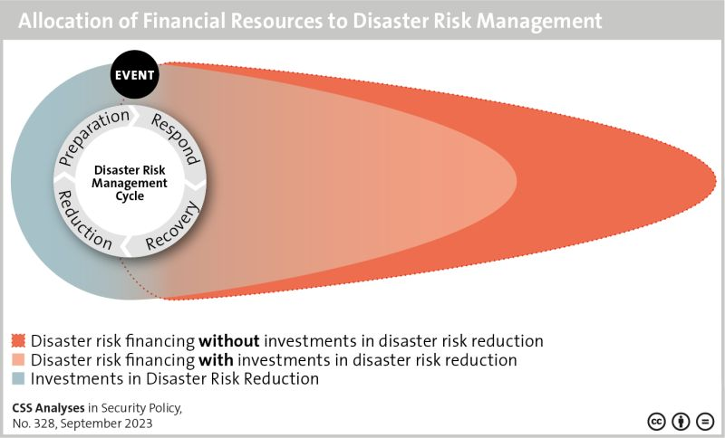
Figura ilustron se si investimet në Reduktimin e Rrezikut të Fatkeqësive (DRR) çojnë në përfitime të konsiderueshme për buxhetin e përgjithshëm të financimit të rrezikut nga fatkeqësitë (DRF).

Slide 28

Faleminderit për vëmendjen tuaj

